Slide 1

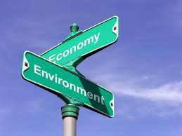
Ekonomika (ekonomie) životního prostředí
Jana Soukopová

Slide 2
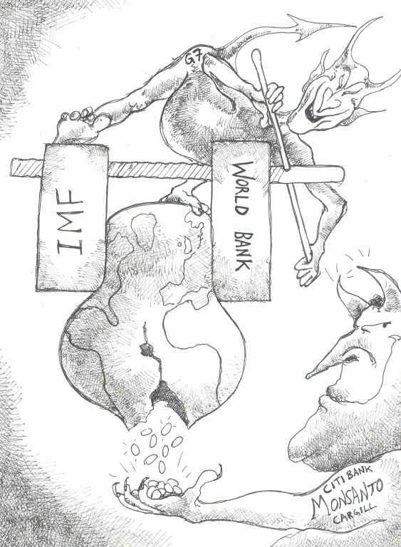

Ekologie a ekonomie
?
  PARTNEŘI
  nebo
  NEPŘÁTELÉ
  ?

Slide 3
Ekologie a ekonomie
Stejný základ – eko (z řečtiny - oikos = dům, obydlí)
  Ekonomie (oikos + nomos =správa)
    zkoumá jak rozdělit omezené zdroje, aby byly uspokojeny neomezené potřeby existujících ekonomických subjektů
  Ekologie (oikos + logos = věda)
    zkoumá vztah organismů a jejich prostředí a vztah organismů navzájem.

Slide 4
Ochrana životního prostředí
Důvody ochrany životního prostředí
  idealistické pojetí: „dílo Boží“
  materialistické pojetí: funkce životního prostředí
    zdroj všech vstupů
    odkladiště a „absorbátor“ všech výstupů jen v určitém rozsahu, čase, prostoru
  „příznivé“ životní prostředí jako sociální standard (udržitelný rozvoj)

Slide 5

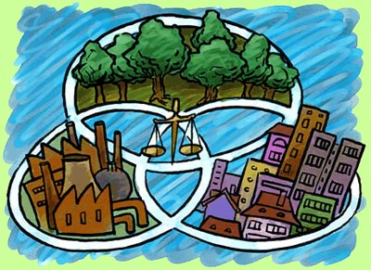
Udržitelný rozvoj
Takový ekonomicky, sociálně i technologicky možný rozvoj, při němž každá generace uspokojuje své potřeby tak, že při tom neohrožuje možnosti budoucích generací uspokojovat své potřeby.
3 pilíře
  Ekologický
  Sociální
  Ekonomický

Slide 6
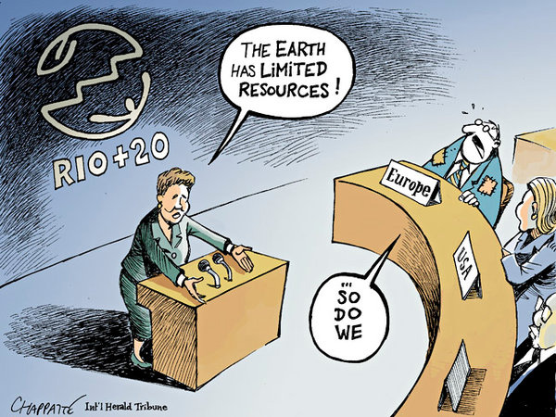
Zásady UR
propojení základních oblastí života (3 pilíře)
dlouhodobá perspektiva
kapacita životního
prostředí je omezená
předběžná opatrnost
prevence
kvalita života
sociální spravedlnost
zohlednění vztahu
lokální - globální
vnitrogenerační a mezigenerační odpovědnost
demokratické procesy
Notes:
propojení základních oblastí života - ekonomické, sociální a životního prostředí; řešení zohledňující pouze jednu nebo dvě z nich není dlouhodobě efektivní
dlouhodobá perspektiva - každé rozhodnutí je třeba zvažovat z hlediska dlouhodobých dopadů, je třeba strategicky plánovat
kapacita životního prostředí je omezená - nejenom jako zdroje surovin, látek a funkcí potřebných k životu, ale také jako prostoru pro odpady a znečištění všeho druhu
předběžná opatrnost - důsledky některých našich činností nejsou vždy známé, neboť naše poznání zákonitostí fungujících v životním prostředí je stále ještě na nízkém stupni, a proto je na místě být opatrní
prevence - je mnohem efektivnější než následné řešení dopadů; na řešení problémů, které již vzniknou, musí být vynakládáno mnohem větší množství zdrojů (časových, finančních i lidských)
kvalita života - má rozměr nejen materiální, ale také společenský, etický, estetický, duchovní, kulturní a další, lidé mají přirozené právo na kvalitní život
sociální spravedlnost - příležitosti i zodpovědnost by měly být děleny mezi země, regiony i mezi rozdílné sociální skupiny. Chudoba je ohrožující faktor udržitelného rozvoje; proto je až do jejího odstranění naše odpovědnost společná, ale diferencovaná. Sociálnímu pilíři udržitelného rozvoje se přikládá stále větší význam.
zohlednění vztahu lokální - globální - činnosti na místní úrovni ovlivňují problémy na globální úrovni - vytvářejí je nebo je mohou pomoci řešit (a naopak)
vnitrogenerační a mezigenerační odpovědnost (či rovnosti práv)- máme morální povinnost zabezpečit právo všech současných i budoucích generací na zdravé životní prostředí a sociální spravedlnost
demokratické procesy - zapojením veřejnosti již od počáteční fáze plánování vytváříme nejen objektivnější plány, ale také obecnou podporu pro jejich realizaci

Slide 7
Ekonomická činnost a ŽP
ŽP a člověk …
  Ve vztahu k životu člověka i všech živých organismů životní prostředí člověku poskytuje a zabezpečuje:
  ochranu proti kosmickým vlivům;
  relativně stálé fyzikálně chemické podmínky pro život;
  pitnou vodu v rámci přírodního koloběhu vody;
  zdroje látek;
  přirozenou dekontaminaci;
  fertilitu půdy;
  zdroje energie;
  biologické zdroje a
  životní prostor.

Slide 8
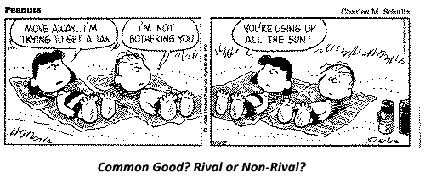
ŽP jako veřejný statek
Dobrý stav ŽP – předpoklad existence člověka
ŽP – z pohledu e. teorie = čistě veřejný statek?
  jedince nelze vyloučit ze spotřeby (nevylučitelnost)
  užitek se spotřeby jedince nesnižuje užitek ostatních (nerivalita)

Slide 9
ŽP a ekonomika
životní prostředí poskytuje:
  vstupy pro ekonomickou činnost – obnovitelné i neobnovitelné přírodní zdroje (rostliny, zvířata, paliva, nerostné suroviny);
  místo pro průmysl, zemědělství, komunikace i obytná sídla;
  místo pro zbytkové látky z výroby a spotřeby (emise, odpady, teplo, hluk);
  spotřební materiální i imateriální statky (vodu, čistý vzduch, estetické hodnoty).

Slide 10
Příčiny problémů ŽP
růst světové populace;
překotná urbanizace;
prudký hospodářský růst;
technologické změny zatěžující životní prostředí (fosfáty, freony,…)
předimenzované spotřební vzorce chování člověka.

Slide 11
Problém znečištění ŽP
environmentální statky stávají nedostatkovými a mezi ⇒ začíná konkurence a rivalita
  ŽP
  charakter smíšených statků ⇒ nezbytná role státu
  stát nahrazuje pomyslnou neviditelnou ruku trhu, tzv. „viditelnou rukou státu“ a snaží se o dosažení optimálního stavu
  STÁTEM GARANTOVANÁ OCHRANA ŽP

Slide 12
Přístupy jednotlivých ekonomických škol
 | Příčiny problémů | Řešení
Neoklasická environmentální ekonomie | Selhání trhu, externality | Pigouovské daně
Tržní přístup | Vládní selhání | Vymezení vlastnických práv
Institucionální ekologická ekonomie | Instituce | Změny institucí

Slide 13
Ekonomické vlastnosti statků typu ŽP
jednotlivci nejsou schopni docenit užitek (často užitek nelze přesně určit)
existují externality
není zde konkurence na straně poptávky (substituce mezi statky také není možná)
informovanost veřejnosti je problematická
trh je nedokonalý, deformovaný.

Slide 14
ŽP jako externalita
možnost volně využívat některé statky a služby životního prostředí může vést ke specifickému ekonomickému vztahu – externalitám.
Nutnost internalizace externalit

Slide 15
Důležité charakteristiky externalit
Externality jsou:
  nechtěně produkované jako vedlejší efekty
  přenášeny (jejich dopady) na jiné subjekty a to ve formě
    užitku (přínosů) nebo
    újmy (nákladů)
  vyjmuty z trhu – nikdo za ně nikomu neplatí (nebo platí jen částečně)

Slide 16
Druhy externalit
Podle dopadu externality na jiné subjekty rozlišujeme:
Pozitivní externality
  určitá aktivita jednoho subjektu přináší užitek i jiným subjektům. K tomuto vnějšímu efektu dochází mimo trh - ostatní subjekty za tento užitek neplatí (např. včelař a sadař, majitel lesa a houbaři).
  vzniká, když si člověk nemůže přisvojit veškeré výnosy ze své činnosti nebo ze svého majetku a když si část výnosů přisvojují jiní (např. vědecký výzkum a nedostatečná ochrana duševního vlastnictví).

Slide 17
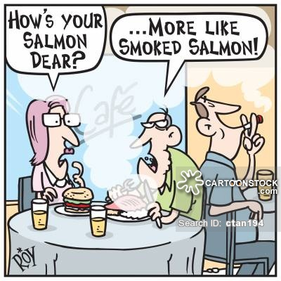
Druhy externalit
Podle dopadu
Negativní externality
  určitá aktivita jednoho
  subjektu přináší újmu
  jiným subjektům.
  Náklady s touto
  externalitou spojené
  hradí někdo jiný než
  původce škody
  (vypouštění zdraví poškozujících látek při výrobě do ovzduší, vody, apod.).
  vzniká, když člověk nenese plně všechny náklady své činnosti a část těchto nákladů přenáší na jiné.

Slide 18
Druhy externalit
Smíšené
  Některé statky však produkují jak pozitivní, tak negativní externality.
  Příklad:
    Vzrostlý ovocný strom na mém pozemku, přesahující na sousedův pozemek,
    negativní externalita pozitivní externalita
    znečištění pozemku v letním období spadaným listím příjemný stín
    ovoce
Notes:
Zdroj: Robert Holman, Ekonomie, C.H.Beck, 2005

Slide 19
Příklad z praxe – Kjótský protokol I
Přijat v roce 1997
Země se zavázaly do konce 2012 snížit skleníkových plynů nejméně o 5.2 % proti roku 1990
V roce 2012 přijat nový závazek – snížení skleníkových plynů o 18% do 2020 proti 1990
Vynutitelnost?
Dominantní strategie?

Slide 20
Praxe – Kjótský protokol II
Snižování emisí → zpomalení růstu průmyslové výroby → snížení konkurenceschopnosti ekonomiky
Zároveň možnost profitovat na snížení emisí jinými zeměmi

Slide 21
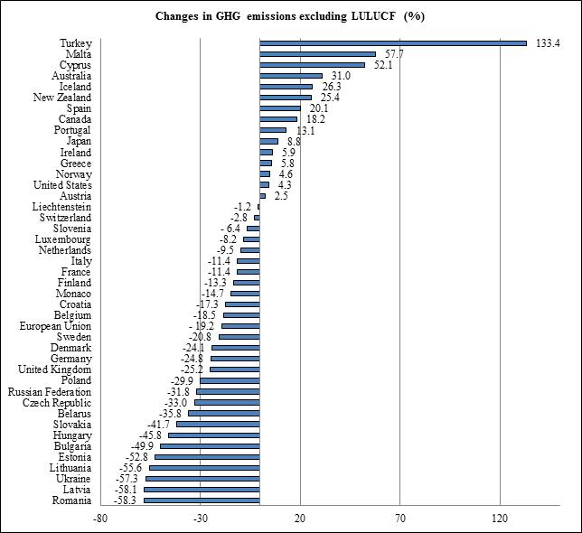
Praxe – Kjótský protokol III

Slide 22
Praxe – Kjótský protokol IV
Snižovat emise se daří
Vstup jiných faktorů
  Prestiž země
  Lepší vyjednávací pozice

Slide 23
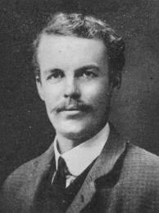
Internalizace externalit
Historicky nejstarší, a z pohledu ekonomických nástrojů ochrany životního prostředí klíčový, koncept internalizace externalit vypracoval ve 30. letech minulého století anglický ekonom Arthur Cecil Pigou (1877–1959).
Základní myšlenka:
  „Pokud se z důvodu existence externích efektů nerovnají soukromé a společenské náklady průmyslové produkce, potom může stát tento rozdíl eliminovat zavedením daně na příslušné aktivity. Sazba daně by měla být určena tak, aby se původní příliš vysoké množství produkce snížilo na optimální úroveň“
  PROBLÉMY
    INFORMACE (NUTNOST ZNÁT VÝŠI EXTERNÍCH NÁKLADŮ )
    Nutnost identifikovat PŮVODCE DANÉ EXTERNALITY!
    Často jsou využívány i v případech, kdy by při nastavení urč. podmínek internalizace externalit mohla proběhnout tržním řešením

Slide 24
Obecné pojetí internalizace externalit
Internalizace externalit může obecně představovat snahu o to, aby se veškeré důsledky činnosti určitého subjektu projevily v rámci tohoto subjektu.
Primárně jde (ze strany státu, společnosti) především o internalizaci negativních externalit, ale původce pozitivní externality má samozřejmě také zájem na její internalizaci, tedy aby důsledky této pozitivní externality (které přinášejí určitý užitek) pocítil sám původce a nikdo jiný (ledaže by za to původci zaplatil).
Původce externality tedy obvykle nemá zájem o její internalizaci (nákladů), pokud se jedná o negativní externalitu, ale má naopak zájem o její internalizaci (užitků), pokud se jedná o pozitivní externalitu.

Slide 25
Ekonomické aspekty znehodnocení ŽP
Ekonomická škoda za znehodnocování ŽP představuje ekonomické efekty působené různým ekonomickým subjektům (domácnostem, firmám, státu)
  Výše škody je přímo závislá na stupni znehodnocování ŽP
  Ekonomická škoda představuje ztráty spojené se snížením hektarových výnosů ve znečišťovaných územích, ztráty z nižší produktivity pracovníků v hlučném prostředí, nižší kvalita bydlení v oblastech se zhoršeným ŽP
  Znehodnocení ŽP vyžaduje dodatečné náklady vynakládané různými ekonomickými subjekty na dodatečné odstranění nebo zmírnění negativních důsledků znehodnocování ŽP (zvýšené náklady na léčbu obyvatel, náklady na likvidaci ekologických havárií aj.)

Slide 26
Znehodnocení ŽP – ekonomické aspekty
Výše škody
Ekonomická škoda ze znehodnocování ŽP
Stupeň znehodnocování ŽP

Slide 27
Ekonomické aspekty znehodnocení ŽP
Jiná kategorie - náklady, které vedou ke zmírnění negativních důsledků, ale příčiny vlastního znehodnocování neodstraňují (preventivní náklady, ochranné prostředky)
  Uvedené ztráty nejsou obsaženy v tradičních ekonomických veličinách zachycující produkci a spotřebu na mikro- i makro-úrovni
Na mikroekonomické úrovni je třeba rozlišit:
  škody, které svým negativním vlivem působí daný ekonomický subjekt sám sobě,
  škody působené jiným ek. subjektům (snížení estetické kvality rekreačního území, škody na zemědělské a lesní produkci aj.)

Slide 28
Náklady na ochranu ŽP
náklady na zamezení znehodnocování ŽP figurují proti ekonomickým škodám
  Jsou vynakládány různými subjekty na odstranění nebo zmírnění samotných příčin znehodnocování ŽP (náklady na odsiřovací zařízení, zavedení lepší technologie pro redukci emisí, čištění odpadních vod aj.)
  Čím více těchto nákladů je vynaloženo, tím nižší je stupeň znehodnocení ŽP a naopak

Slide 29
Peněžní jednotky
Náklady na zamezení znehodnocování ŽP
Stupeň znehodnocování ŽP

Slide 30
Ekonomické optimum kvality ŽP
Peněžní jednotky
Náklady na zamezení
Ekonomická škoda
Minimální ekologická zátěž ekonomiky
Ekonomické optimum kvality ŽP
Stupeň znehodnocování ŽP

Slide 31
Náklady na zamezení a náklady na vyhnutí se
rozdíl mezi náklady na zamezení a náklady na vyhnutí se!
  Náklady na zamezení jsou vynakládány na likvidaci či snížení určitého faktoru životního prostředí (např. stavba čističky v podniku kvůli snížení vypouštěných škodlivých látek do řeky).
  Náklady na vyhnutí se jsou náklady na ochranu daného prvku před účinky tohoto faktoru a jsou součástí ekonomických škod ze znehodnocování životního prostředí (např. program na prevenci před chorobami ze znečištěné vody).

Slide 32
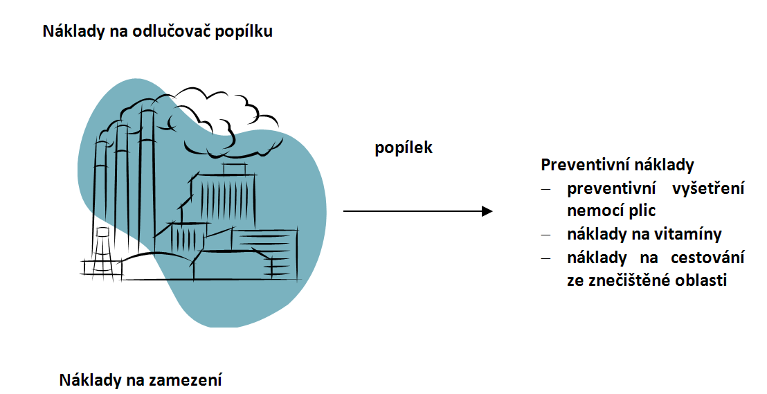
Rozdíl mezi náklady na zamezení a náklady na vyhnutí se

Slide 33
Trh, vlastnická práva a vládní regulace
Problémy:
  Problém černého pasažéra
  Problém vládních selhání
Účinná struktura vlastnických práv má 4 charakteristiky
  Univerzalita (všechny zdroje soukromé)
  Exkluzivita (všechny užitky patří vlastníkovi)
  Převoditelnost
  Vymahatelnost (vlastnická práva by měla být zabezpečena proti neopr. přivlastnění aj.)

Slide 34
Organizace x zájmové skupiny
Organizace x zájmové skupiny
  Veřejného sektoru
  Soukromého sektoru
  Ziskového sektoru
  Neziskového sektoru

Slide 35
Ziskový sektor v ochraně ŽP
Zástupci Eko-průmyslu
  CZ-NACE
    38.32-Úprava odpadů k dalšímu využití, kromě demontáže vraků, strojů a zařízení
    36.00-Shromažďování, úprava a rozvod vody
    46.77-Velkoobchod s odpadem a šrotem
    37.00-Činnosti související s odpadními vodami
    38.11-Shromažďování a sběr odpadů, kromě nebezpečných
    38.12-Shromažďování a sběr nebezpečných odpadů
    38.21-Odstraňování odpadů, kromě nebezpečných
    38.22-Odstraňování nebezpečných odpadů
    38.32-Úprava odpadů k dalšímu využití, kromě demontáže vraků, strojů a zařízení
    38.31-Demontáž vraků a vyřazených strojů a zařízení pro účely recyklace
    39.00-Sanace a jiné činnosti související s odpady

Slide 36




Eko-inovace
Akční plán pro ekologické inovace (EcoAP)
Fóra
ECO-WEB http://www.ecoweb.info/
  Příklady
    Šetrnější vytápění (peletky, štěpka, topoly, integrované systémy vytápění, aj.)
    Šetrnější doprava (hybridní pohony, CNG technologie, aj.)
    SONY http://www.sony.cz/hub/eco/ekologicke-produkty/inovace

Slide 37
Neziskový sektor v ochraně ŽP
subjekty veřejného sektoru, kterými jsou:
  Ministerstvo životního prostředí;
  obce;
  kraje;
  Fondy (Státní fond životního prostředí);
  Veřejné instituce (CENIA, Česká inspekce životního prostředí, Agentura ochrany přírody a krajiny, veřejné neziskové organizace aj. )
nestátní (soukromé) neziskové organizace a
občané (domácnosti).

Slide 38

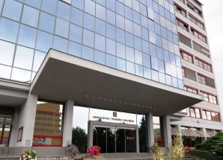
Organizace veřejného sektoru
MŽP … zajišťuje: zajišťuje:
ochranu přirozené akumulace vod;
ochranu ovzduší;
ochranu zemědělského půdního fondu;
ochranu hornického prostředí, včetně ochrany nerostných zdrojů a podzemních vod;
odpadové hospodářství;
myslivost, rybářství a lesní hospodářství v národních parcích;
výkon státní geologické služby;
ochranu přírody a krajiny;
geologické práce a ekologický dohled nad těžbou;
ochranu vodních zdrojů a ochranu jakosti podzemních a povrchových vod;
státní ekologickou politiku;
posuzování vlivů činností a jejich důsledků na ŽP, včetně těch, které přesahují hranice státu.

Slide 39
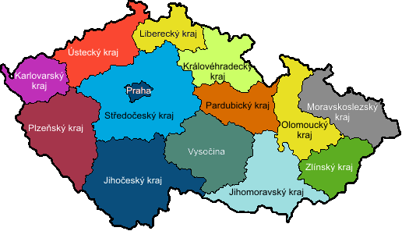
Organizace veřejného sektoru
Kraje
  prognózy, koncepce a strategie
  mimo to také:
    vymezují a hodnotí regionální systém ekologické stability;
    vydávají závazné stanovisko ke schválení lesních hospodářských plánů a hospodářských osnov;
    rozhodují o omezení výkonu práva myslivosti a rybářství v přírodních rezervacích;
    zajišťují záchranné programy ohrožených zvláště chráněných rostlin a živočichů;
    vykonávají státní dozor v ochraně přírody a krajiny;
    spolupracující s ostatními úřady a orgány na zajišťování ekologické výchovy a vzdělání a
    uplatňují stanovisko k zásadám územního rozvoje z hlediska zájmů chráněných zákonem o ochraně přírody a krajiny.

Slide 40
Organizace veřejného sektoru
Obce
    jsou odpovědné za odpadové hospodářství obce;
    jsou odpovědné za kvalitu vod v obci;
    vymezují a hodnotí místní systém ekologické stability;
    vykonávají státní dozor v ochraně přírody a krajiny;
    ukládají pokuty za přestupky a protiprávní jednání;
    uplatňují stanoviska k územním plánům, regulačním plánům.

Slide 41









NNO http://www.zelenykruh.cz/cz/ (28)

Slide 42
Dělení nástrojů environmentální politiky
Podle formy stimulace:
  Pozitivní stimulace (daňová zvýhodnění, subvence)
  Negativní stimulace (poplatky, daně, povolenky)
Podle míry direktivnosti:
  Administrativní (přímá regulace)
  Ekonomické (nepřímá regulace)
  Další (informační, dobrovolné)

Slide 43
Sledování cílů
    Účinnost (lepší stav ŽP)
    Efektivita (minimální množství nákladů)
    Prevence (přecházení negativním vlivům)
Předpoklady účinnosti podle OECD
    Obecně závažný problém
    Zapojení veřejnosti
    Rozhodnutí o změně včas oznámeno
    Stabilní bez častých změn
    Doprovázen radami, jak nežádoucí chování nahradit přijatelným
    Implementace podpořena veřejně známou osobou

Slide 44
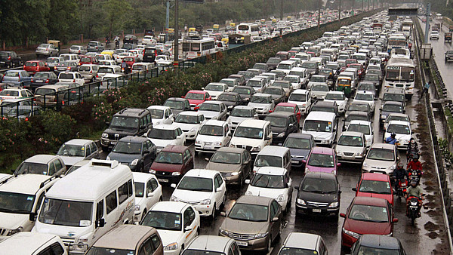
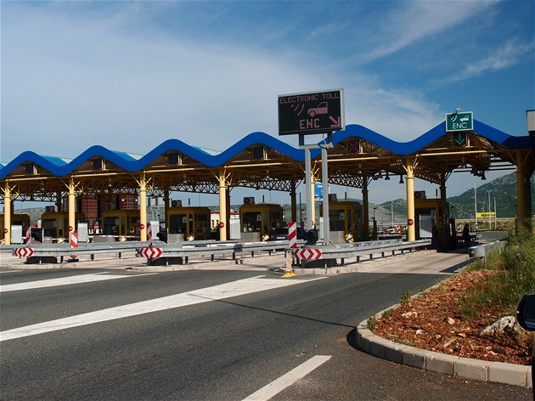
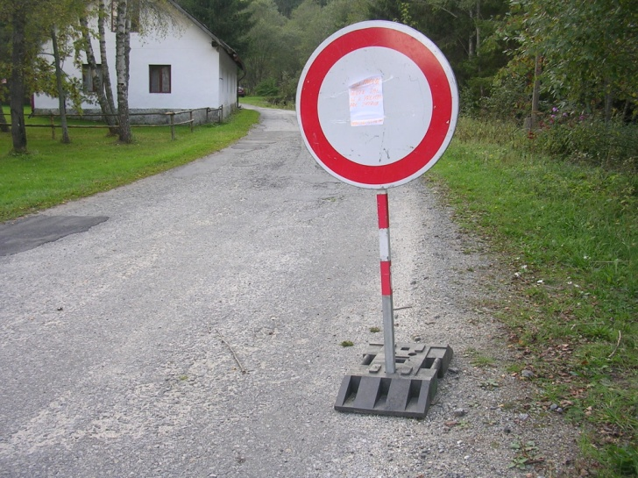
Aplikace různých nástrojů politiky ŽP
Žádná regulace
Ekonomické nástroje
Administrativní nástroje

Slide 45

Dotazy??

Slide 46
Děkuji za pozornost
☺

